Slide 1
Aplicação de micro controladores em tomografos

Slide 2
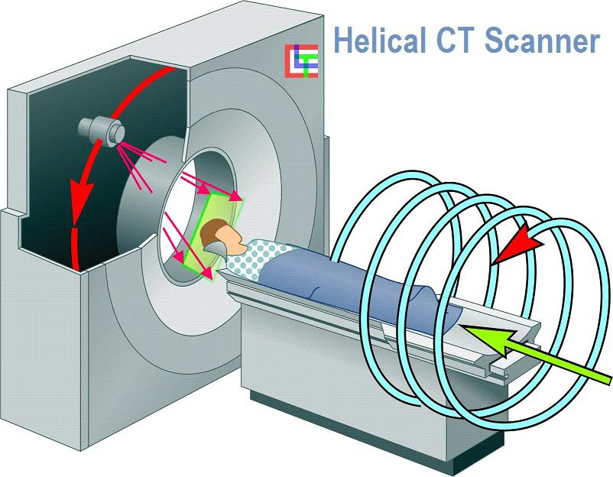
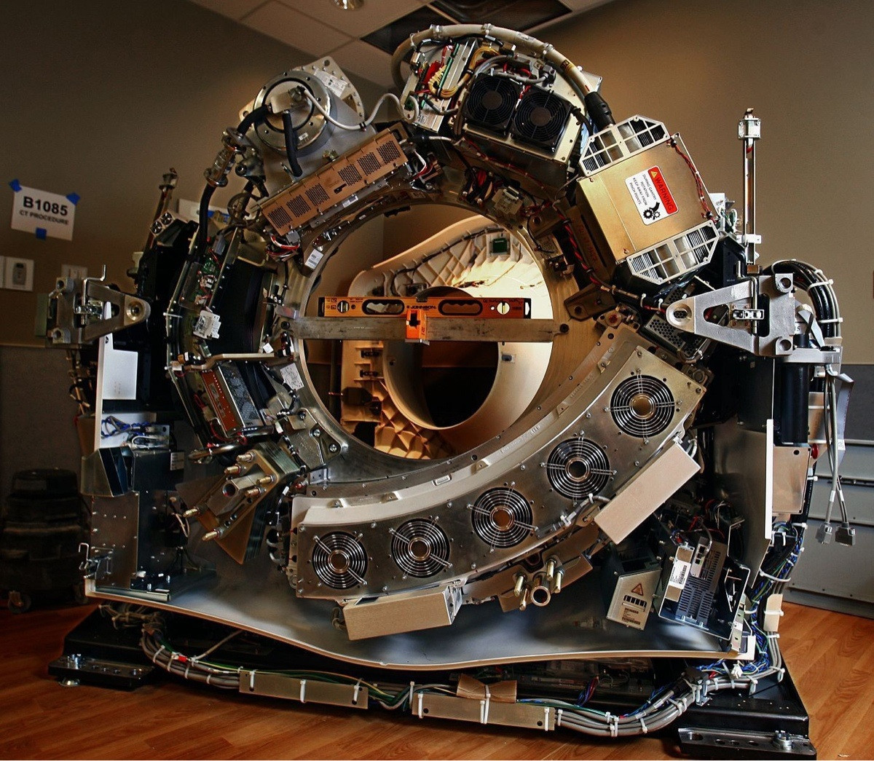
O que seria um tomografo?
Um tomógrafo é um equipamento usado para fazer exames de imagem detalhados do corpo, como se fossem "fatias" internas. Ele funciona basicamente com raios X e computadores que processam essas imagens, ajudando médicos a verem órgãos, ossos e tecidos.

Slide 3


Mas qual a aplicação de micro controladores dentro do tomografo?
Os microcontroladores são responsáveis por controlar praticamente tudo dentro do aparelho des de o movimento da mesa, rotação do equipamento, disparo dos raios X e a coleta e o envio das imagens para o computador.
Entre as maiores empresas fabricantes desses controladores no mercado se destacam a STMicroelectronics e a Texas Instruments.

Slide 4
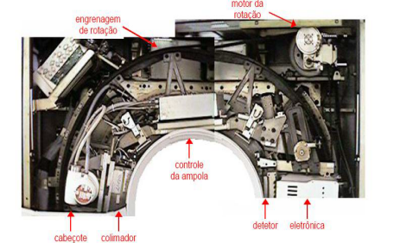
STM32F4
O STM32 é um microcontrolador da STMicroelectronics, bastante utilizado no controle de motores BLDC (Brushless Direct Current – motor de corrente contínua sem escovas), que são responsáveis pela rotação do gantry, o corpo principal do aparelho de tomografia computadorizada.
O motor é responsável por, meio de um sistema de correia e rodas dentadas, realizar a rotação do gantry em torno do paciente para que o aparelho consiga essa visão de 360 graus do paciente..

Slide 5
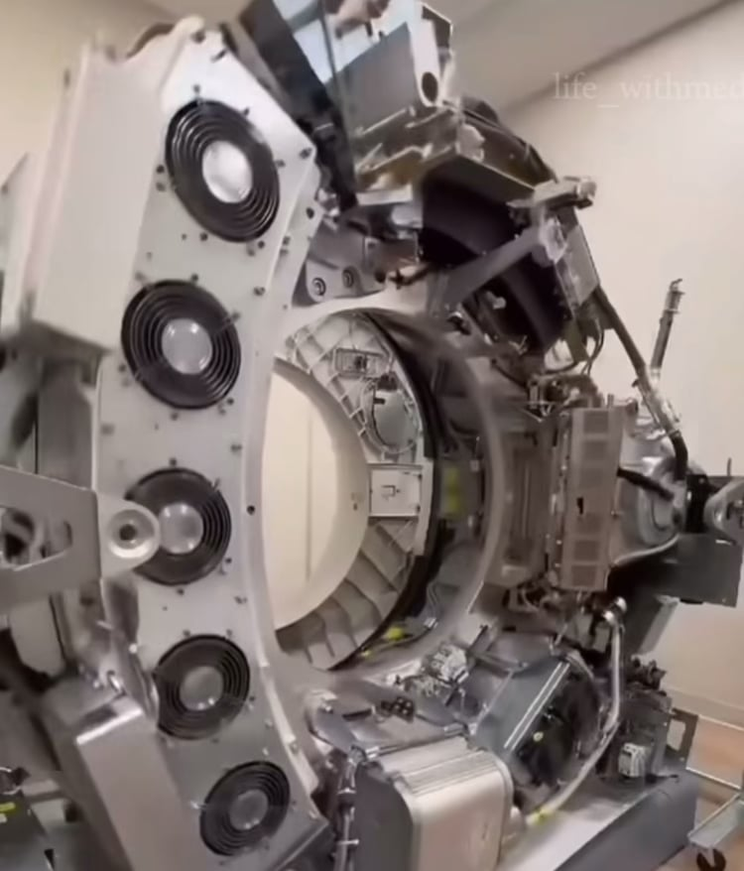
MSP430
O MSP430 é um microcontrolador para controle de baixa potência. Sua arquitetura mais simples permite o controle de motores com baixo consumo de energia, além do recebimento de informações de sensores secundários, como os de temperatura e de corrente elétrica, ideal para sistemas que não exigem alta precisão, porém exigem alto nível de confiabilidade e redundância.
Os fans que fazem a refrigeração do tomografo são exemplo de atuadores controlados pelo MSP430.

Slide 6
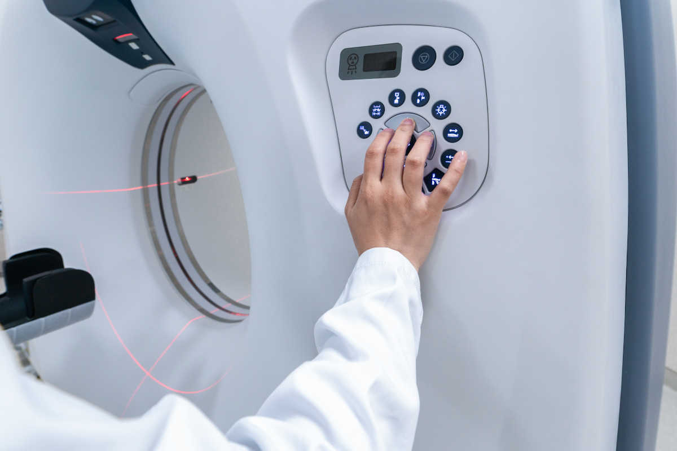
PIC32MZ (Microchip Technology)
O PIC32MZ é uma família de microcontroladores de 32 bits de alto desempenho fabricada pela Microchip Technology. É normalmente responsável pelo gerenciamento dos paines de controle presentes em muitos aparelhos de tomografia. Sua memória de alta capacidade o torna ideal para evitar travamentos e problemas de confiabilidade nos controles dos tomógrafos.

Slide 7
Blibiografia
Roman, L. E.; Computed tomography for technologists: A comprehensive text, 2011;
Oliveira, Helder Tomografia Computadorizada: Fundamentos Físicos dos Processos de Formação de Imagens Médicas, 2014;
https://www.st.com/content/st_com/
https://www.ti.com/
Wikipedia
https://www.mundodaeletrica.com.br/motor-brushless-caracteristicas-aplicacoes/

